Slide 1
Construção de Compiladores
Análise Semântica
Tabela de Símbolos

Slide 2
Tabela de Símbolos
Conceitos iniciais
  Usada para guardar informações sobre os identificadores declarados em um programa
  TS é pesquisada cada vez que um identificador é encontrado no programa fonte
  A gerência da TS de um compilador deve ser implementada de forma a permitir inserções, eliminações e consultas da forma mais eficiente possível.

Slide 3
Tabela de Símbolos
Entrada na tabela de símbolos
  Cada entrada é a declaração de um nome.
    Formato pode não ser uniforme
    As informações armazenadas para cada nome podem variar de acordo com o tipo/uso do nome
  Entradas podem ser implementadas como registros ("record" ou "struct") contendo campos (nome, tipo, classe, tamanho, escopo, etc.) que a qualificam.
  Se o número máximo de caracteres em um nome for limitado e pequeno
    Alocação estática
  Se o número máximo e limite não determinados
    Alocação dinâmica

Slide 4
Tabela de Símbolos
Implementação da tabela de símbolos
  Para linguagens de um só nível (sem estrutura de blocos)
    Lista linear de registros
    Novos nomes são inseridos no início e a pesquisa sempre se processa do início para o fim
  Para linguagens com estrutura de blocos
    O escopo das variáveis terá que ser observado

Slide 5
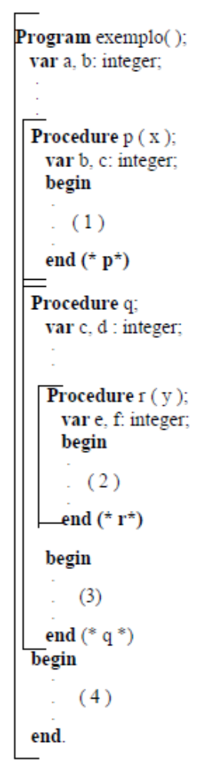
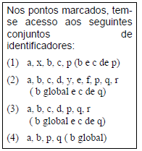
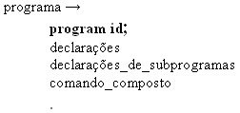
Tabela de Símbolos
Exemplo:

Slide 6
Tabela de Símbolos
Um identificador pode estar sendo declarado ou sendo usado pelo programador.
  Se estiver sendo declarado temos de analisar duas situações:
    Em uma linguagem sem estrutura de blocos, devemos pesquisar a TS do início até o fim
    Em uma linguagem com estrutura de blocos, devemos pesquisar a parte da TS aos símbolos do bloco corrente (mais interno)
  Se estiver sendo usado, devemos pesquisar a TS do início até o fim
    Se não for encontrado é um símbolo indefinido.

Slide 7
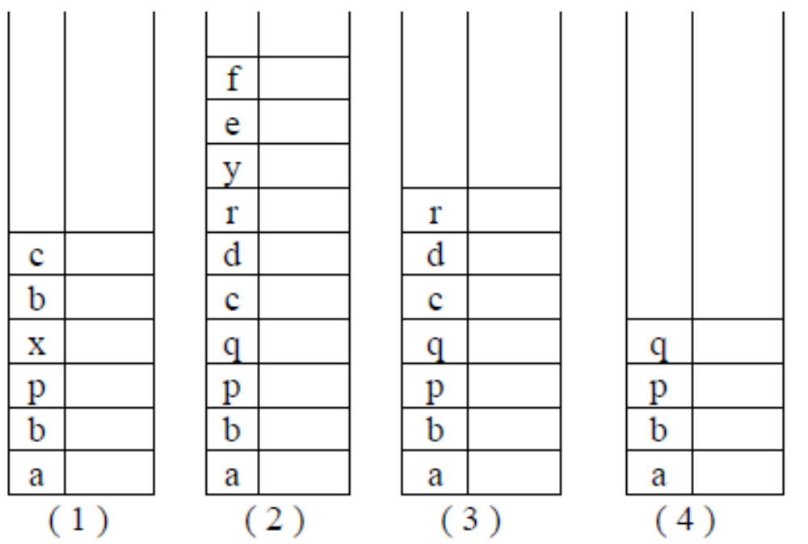
Tabela de Símbolos
E quando existem dois identificadores iguais?
  Para localizar um identificador a busca começa pelo topo da pilha

Slide 8
Tabela de Símbolos
Operações sobre uma tabela
  Definição de uma tabela vazia
  Inserção de um identificador/registro na tabela (declaração)
  Procura de um identificador na tabela (gerar erro se não achado)
  Entrada em um novo escopo
  Saída do escopo atual
Formas de implementação
  Principal diferença está na forma de manipular o escopo
    Usar uma estrutura de dados persistente (escopos preservados)
    Usar uma estrutura de dados destrutiva

Slide 9
Tabela de Símbolos
Estrutura de dados persistente
  Implementação: utilizando várias listas
    Estrutura de dados composta por <apontador,lista>
    Cada bloco tem a sua própria lista
Tabela
1
2
3
7
Apontador
Lista (4)
a
b
p
q
4
5
6
Apontador
Lista (1)
x
b
c
8
9
10
Apontador
Lista (3)
c
d
r
11
12
13
Apontador
Lista (2)
y
e
f

Slide 10
Tabela de Símbolos
Estrutura de dados persistente
  Implementação: utilizando várias listas
  Operações:
    Definição: árvore de tuplas vazia
    Declaração: verifica se a lista atual já possui símbolo
    Procura: percorre a lista atual e as superiores utilizando o apontador
    Entrada: cria nova tupla e atribui apontador com referência para lista anterior
    Saída: usa apontador para voltar a lista anterior

Slide 11
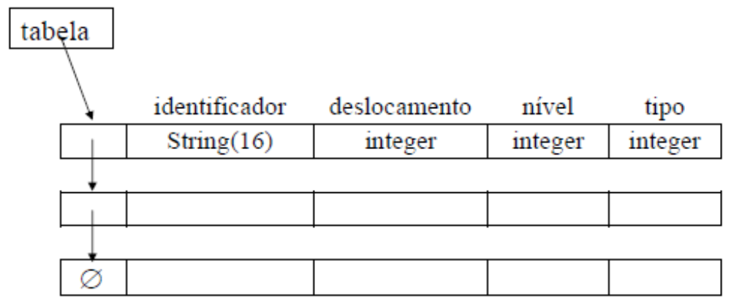
Tabela de Símbolos
Estrutura de dados destrutiva
  Apenas os escopos ativos são preservados
  Implementação I: utilizando <nível,deslocamento>

Slide 12
Tabela de Símbolos
Estrutura de dados destrutiva
  Implementação I: utilizando <nível,deslocamento>
identificador
deslocamento
nível
tipo
a
1
1
integer
b
2
1
integer
p
3
1
proc
x
1
2
tipo?
b
2
2
integer
c
3
2
integer

Slide 13
Tabela de Símbolos
Estrutura de dados destrutiva
  Implementação I: utilizando <nível,deslocamento>
  Operações:
    Definição: lista vazia
    Declaração: ver se escopo (nível) atual já possui símbolo
    Procura: percorre toda a lista
    Entrada: incrementa o nível, zera o deslocamento e adiciona as novas entradas
    Saída: elimina todos as entradas do escopo corrente e decrementa o nível

Slide 14

Tabela de Símbolos
Estrutura de dados destrutiva
  Implementação II: utilizando pilha
c
  Operações:
    Definição: pilha vazia
    Declaração: pesquisa na lista até Mark
    Procura: percorre toda a pilha
    Entrada: empilha um Mark seguido por todos os identificadores do bloco atual
    Saída: elimina todos as entradas da pilha até encontrar um Mark, o qual também é eliminado
b
x
Mark
p
b
a
Mark

Slide 15

Tabela de Símbolos
Problema de eficiência
  Todas as técnicas possuem o mesmo problema de eficiência
    Procura é realizada por busca linear
    No pior caso, o tempo de procura é proporcional ao tamanho da tabela de símbolos
  É comum que programas usem bibliotecas
    Geralmente centenas de identificadores são definidos em tais bibliotecas
    Exemplo: Canvas3D canvas = new Canvas3D(config);
  Hashing é a geração de um número identificador baseado no conteúdo binário da entrada
processamento
Identificador em um array

Slide 16
Tabela de Símbolos
Espaços de identificadores compartilhados X separados
  Em algumas linguagens funções e variáveis no mesmo escopo podem ter o mesmo nome
    C permite
    Pascal não permite
  Contexto deixa claro se uma variável ou função é usada
    Nomes de função e variáveis são tratados de forma separada
  Quando isso não acontece temos um espaço de identificadores compartilhado
  Espaços de nomes pode ser compartilhados ou separados para todos os tipos de identificadores
    Variáveis, funções, tipos, exceções, construtores, classes, etc.

